Slide 1
Тема проекта:
Создание мини- библиотеки
«Советская книга».
Автор:
Мудрая Н.Ю.

Slide 2
Актуальность:
Современные дети при наличии компьютера зачастую редко интересуются книгой. Книга учит нас выражать наши мысли и понимать, что говорят и пишут другие, развивает мышление ребенка. Книги расширяют горизонты нашего мира. Проект советская книга направлен на знакомство с книжкой из прошлого, которая с датой издания до 1990 года. Основная идея – показать, какими разнообразными бывают книги, познакомить ребят с их историей. В мини-библиотеке собраны сохранившиеся в семьях старинные издания, делятся они и по жанрам: сказки, стихи, повести . Мы считаем что детям будет интересно познакомится с книгами которые читали родители их родителям.

Slide 3
Цель:
Создание социальной ситуации развития в процессе реализации проекта "советская книга".

Slide 4
Задачи:
Способствовать интересу детей с книгами Советского времени.
Дать элементарные представления о писателях, поэтах, художниках иллюстраторах.
Создать условия для приобщения к художественной литературы.
Воспитание интереса к чтению.
Обогащение предметно-развивающей среды в группе.
Заинтересовать родителей в создании мини-библиотеки, и в пополнении экспонатов.

Slide 5
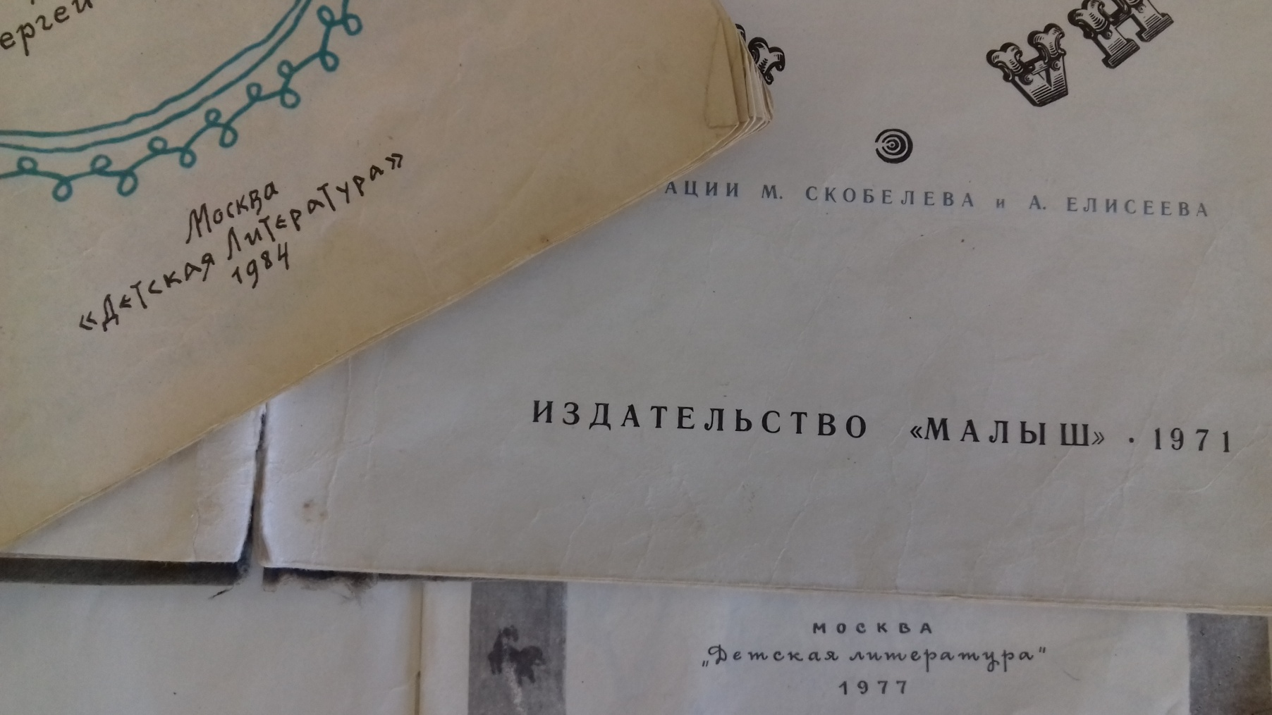
1 . Подготовительный этап :
Подбор литературы.
Определение местоположения.

Slide 6
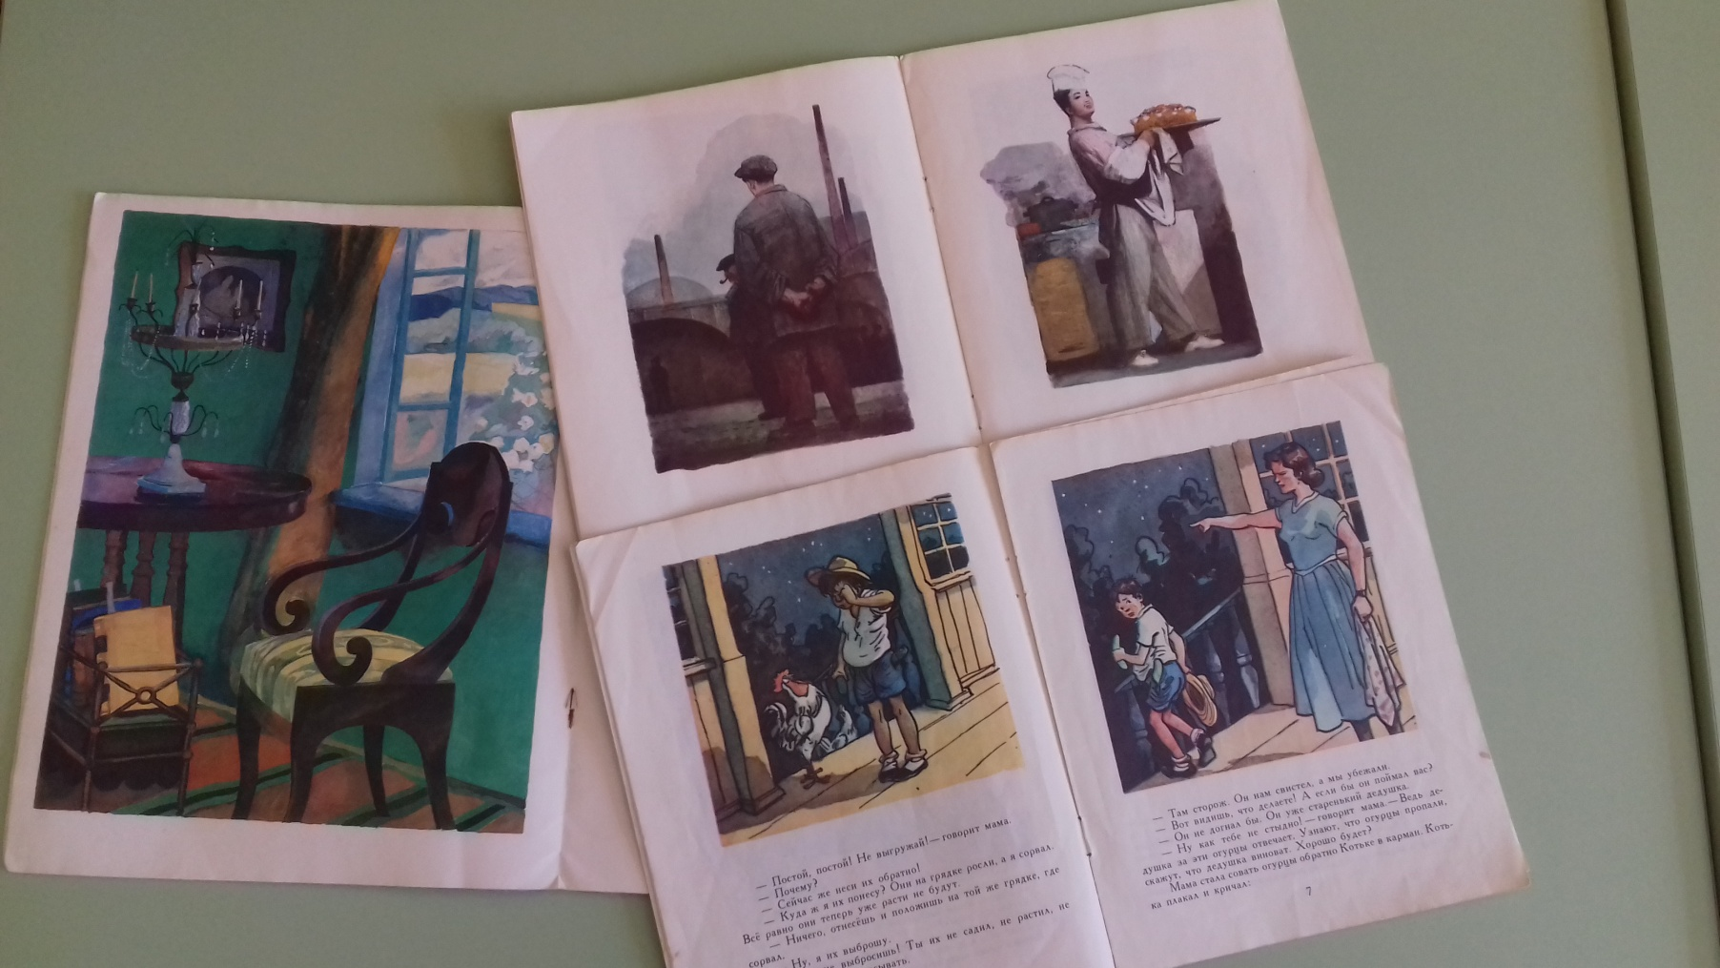
2 . Основной этап:
Чтение литературы.
Просмотр Иллюстраций.

Slide 7
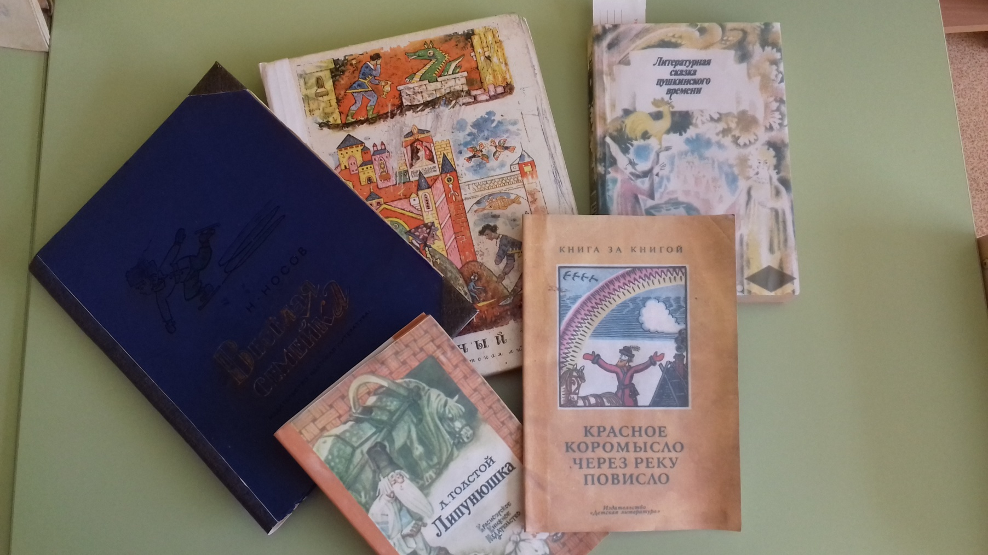
Реставрация книг.

Slide 8
3 .Заключительный этап:
Организация выставки
Организация экскурсии.

Slide 9
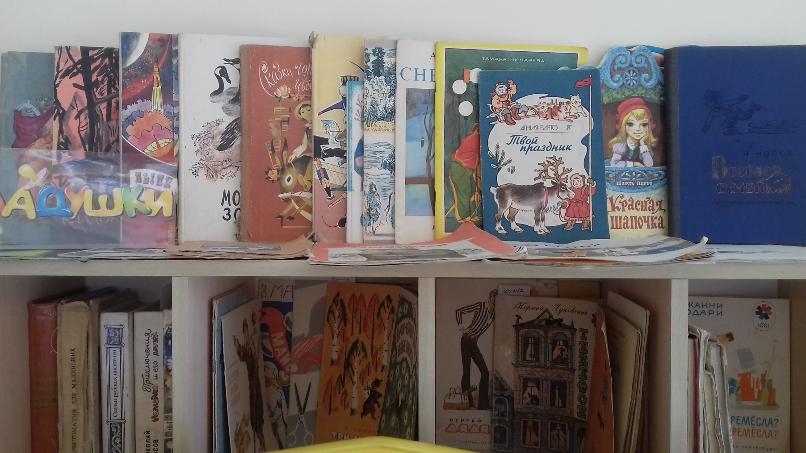
Итог.
Оформление мини- библиотеки.

Slide 10
Спасибо за внимание!

